Slide 1


Je compose pour vous avec ma douce et fidèle amie
Les retraités Gilets jaune ;
Macron les faits battres
aucun respect envers les
anciens la honte N° 3….
« par Lande »

Slide 2
Je compose pour vous avec ma douce et fidèle amie
La honte Macron , faire taper les femmes
et les vieillards parcequ’ils font parties des
gilets jaune ? Tout cela est inoffensifs ce qui les
intéressent c’est le pouvoir d’achat qui
diminue ? Face à tous les prélèvements qu’ont
leurs imposent tout simplement ?

Slide 3

Je compose pour vous avec ma douce et fidèle amie

Slide 4
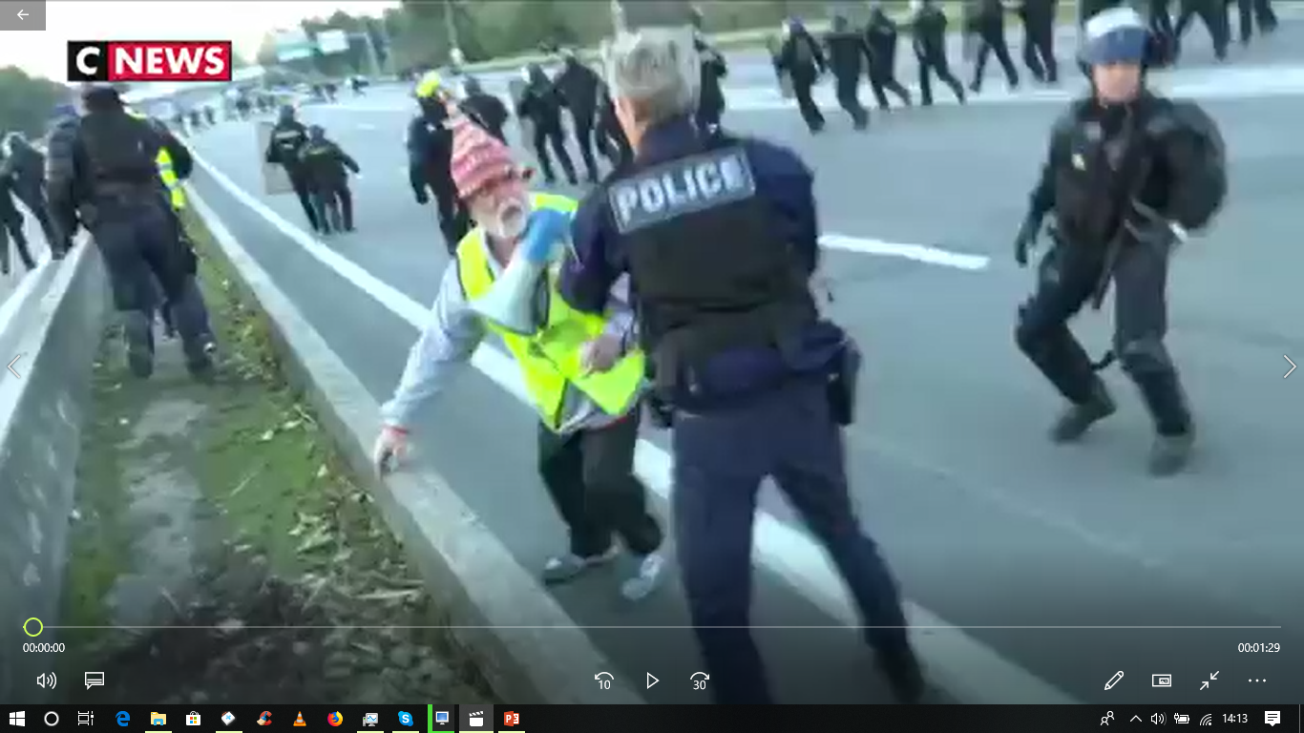
Je compose pour vous avec ma douce et fidèle amie

Slide 5
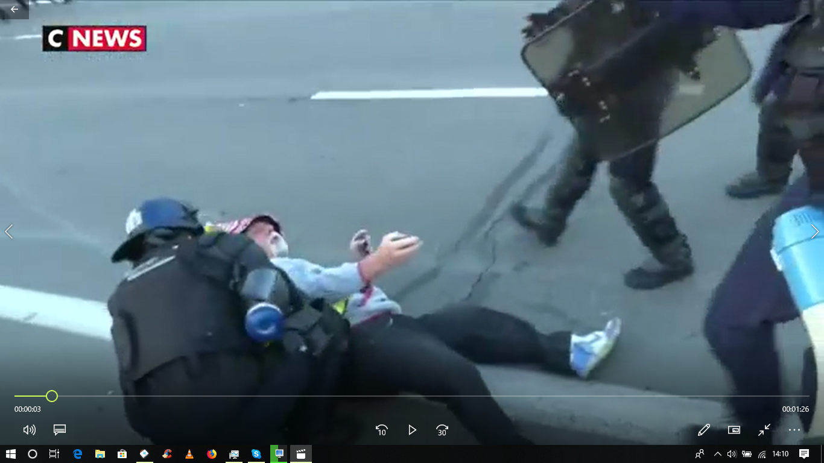
Je compose pour vous avec ma douce et fidèle amie
72 ans à terre par la police ?

Slide 6

Je compose pour vous avec ma douce et fidèle amie

Slide 7
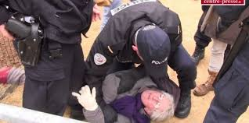
Je compose pour vous avec ma douce et fidèle amie

Slide 8
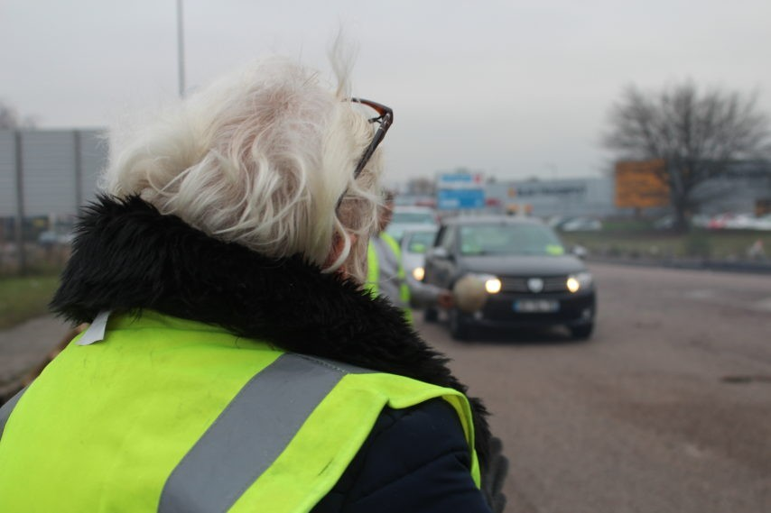
Je compose pour vous avec ma douce et fidèle amie

Slide 9

Je compose pour vous avec ma douce et fidèle amie

Slide 10

Je comppose pour vous avec ma douce et fidèle amie

Slide 11

Je compose pour vous avec ma douce et fidèle amie

Slide 12

Je compose pour vous avec ma douce et fidèle amie

Slide 13

Je compose pour vous avec ma douce et fidèle amie

Slide 14

Je compose pour vous avec ma douce et fidèle amie
Les retraités nous le savont déjà ?

Slide 15
Je compose pour vous avec ma douce et fidèle amie
C’était
Les retraités Gillets jaune ;
Macron les faits battres
aucun respect envers les
anciens la honte . . .
« par Lande »

